Slide 1


MONTEVIDEO
PROCESO PARA AUTORIZACIÓN DE IMPLANTACIÓN DE POLOS GENERADORES DE VIAJES

Slide 2
PLAN DE ORDENAMIENTO TERRITORIAL
Título I - DE LA PLANIFICACIÓN DEL TERRITORIO DEPARTAMENTAL
Capitulo I - Disposiciones generales
Artículo D.4 - El Plan de Ordenamiento Territorial del Departamento de Montevideo es el instrumento mediante el cual se ordena en forma general e integral el territorio y se define el estatuto jurídico-territorial de los bienes inmuebles del Departamento, a través de las directrices contenidas en dicho Plan y de las normas del presente título y de las que lo desarrollan.
Vigencia (Artículo D.6)
  Entrada en vigencia: 1° de diciembre de 1998
  Vigencia hasta que otra norma lo sustituya
  Previsión temporal de 8 años, revisión y modificación
  Seguimiento y evaluación continua durante los primeros 3 años

Slide 3
PLAN DE ORDENAMIENTO TERRITORIAL
Título I - DE LA PLANIFICACIÓN DEL TERRITORIO DEPARTAMENTAL
Capitulo I - Disposiciones generales
Artículo D.5 – Define, entre otros aspectos:
  Las estructuras y los sistemas territoriales
  La zonificación, usos y ocupación del suelo; incluyendo también el subsuelo y el vuelo, dentro de los límites de la competencia departamental
  La regulación del uso y aprovechamiento del suelo, amanzanamientos y fraccionamientos, construcción de infraestructuras y edificabilidad, así como la implantación de actividades

Slide 4
PLAN DE ORDENAMIENTO TERRITORIAL
Título IV - DE LAS NORMAS DE RÉGIMEN GENERAL EN SUELO URBANO
Capitulo XII - Condiciones generales de usos y actividades
Artículo D.173 - El Plan regula las actividades del suelo mediante la siguiente clasificación tipológica:
  Por su definición en la ordenación de uso de suelo: residencial, polifuncional (características supralocales), usos mixtos, etc.
  Por escala edilicia y alcance de las actividades
  Por su tolerancia o compatibilidad
  Por su grado de salubridad
  Por su temporalidad

Slide 5
ESTUDIO DE IMPACTO TERRITORIAL
Título X - DE LAS NORMAS COMPLEMENTARIAS
Capitulo XX – Condiciones para la Implantación de Usos y Actividades en Suelo Urbano
Sección V - ESTUDIO DE IMPACTO TERRITORIAL
Artículo D.368
  Efectos resultantes de la propuesta con relación a los componentes fisico-químicos, bióticos, socioeconómicos y urbanísticos del entorno
  Encuadrado dentro del Plan de Ordenamiento Territorial
  Impactos a corto y mediano plazo, tanto en los aspectos físicos de la zona afectada como en el entorno socio-urbano
  Análisis detallado de posibles impactos y evaluación de actuaciones que permitan evitar o reducir los efectos negativos de la acción sobre el medio

Slide 6
ESTUDIO DE IMPACTO TERRITORIAL
Artículo D.369 - El Estudio de Impacto Territorial estará integrado por:
  Estudio de Impacto Ambiental
  Estudio de Impacto de Tránsito
  Estudio de Impacto Urbano
  Estudio de Impacto Social
Estudio de Impacto de Tránsito: en el que se tendrá en cuenta la incidencia que se pueda provocar en la dinámica urbana, y las posibles interferencias con el flujo vehicular y los aspectos relevantes respecto a la accesibilidad y conectividad de la actividad

Slide 7
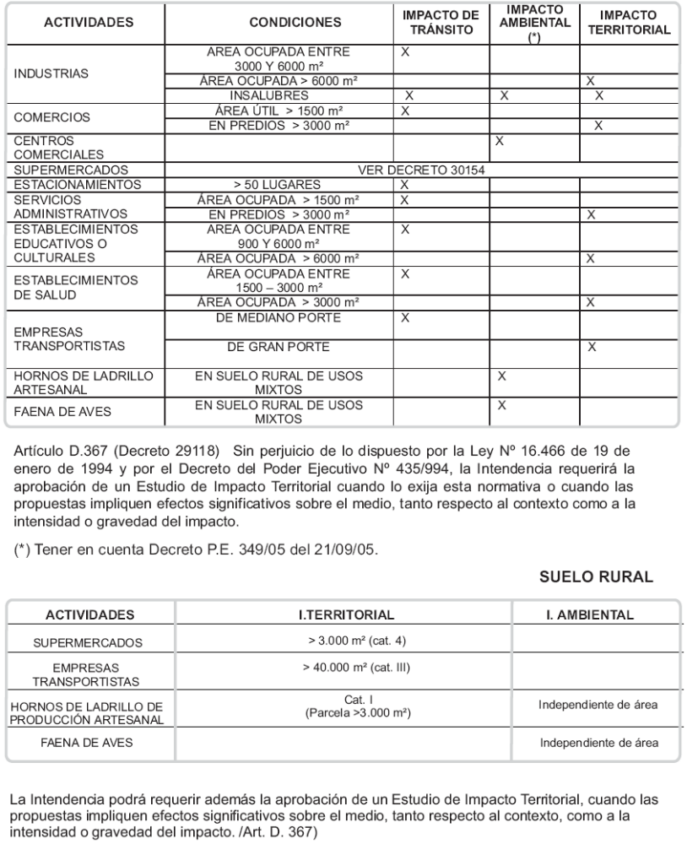
Suelo Urbano
* Decreto P.E. 349/05 del 21/09/05

Slide 8
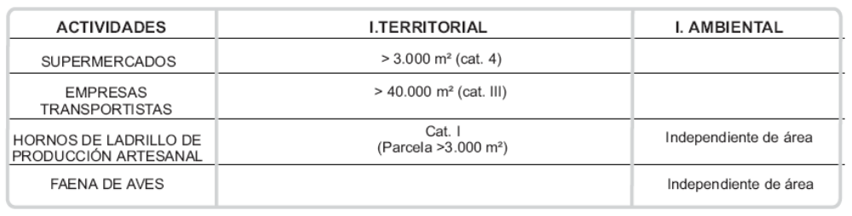
Suelo Rural
Artículo D.367 – La Intendencia podrá requerir además la aprobación de un Estudio de Impacto Territorial, cuando las propuestas impliquen efectos significativos sobre el medio, tanto respecto al contexto, como a la intensidad o gravedad del impacto.

Slide 9
ESTUDIO DE IMPACTO DE TRÁNSITO
Incidencia de la generación de viajes en el servicio que prestan las principales vías en el área de influencia
Considerar flujos peatonales en las inmediaciones y posibles incrementos por la implantación de la actividad
Considerar las actividades propias del establecimiento, así como las actividades de abastecimiento de insumos y de logística de operación

Slide 10
ESTUDIO DE IMPACTO DE TRÁNSITO
Tipología de vehículos que accederán al emprendimiento (camiones simples 2 ejes, camiones con acoplado + 2 ejes)
Atención a las actividades de carga y descarga
Atención a estacionamiento, interior al predio y en vía pública
Atención a la interacción de los accesos respecto de las vías adyacentes
Accesibilidad mediante transporte público

Slide 11
ESTUDIO DE IMPACTO DE TRÁNSITO
Análisis de Impactos e identificación primaria de medidas de mitigación (adecuaciones para cruce peatonal, modificación de canalizaciones, semaforización, flechamientos, etc.)
Intendencia entrega Formulario para presentación de datos del emprendimiento y Pautas para la realización del estudio

Slide 12
PAUTAS PARA ESTUDIO
Plano de ubicación del emprendimiento detallando vías jerarquizadas e interacción con las mismas
Para cada vía jerarquizada y para todas las vías adyacentes
  VMD, VHP (si la IMM dispone de información de antecedentes será entregada para el estudio)
  Dimensiones: calzadas, veredas, rebajes de cordón
  Capacidad y nivel de servicio para vías en situación actual
Transporte público
  Líneas: par OD, recorrido, frecuencias
  Localización de paradas
  De ser necesario, estudiar ocupación

Slide 13
PAUTAS PARA ESTUDIO
Funcionamiento del emprendimiento
  Número de clientes estimados por día y en el pico
  Cantidad que acceden en vehículo particular
  Permanencia media en el local
  Tipo de camión de abastecimiento
  Horarios de abastecimiento
Características del emprendimiento
  Cantidad de plazas de estacionamiento, discriminado según sea para trabajadores o clientes
  Accesos, interacción con las vías adyacentes
  Zonas de carga y descarga, accesos de los camiones
  Zonas de espera

Slide 14
PAUTAS PARA ESTUDIO
Estimación del impacto
  VMDA post implantación del emprendimiento
  Capacidad y nivel de servicio con el emprendimiento
  Identificación de impactos y propuesta de medidas de mitigación
El estudio debe ser firmado por un técnico responsable

Slide 15
EVALUACIÓN Y AUTORIZACIÓN
Comisión multidisciplinaria integrada por distintos departamentos de Municipio
Análisis y evaluación particular de cada componente del estudio por parte de técnicos según especialidad
Análisis y evaluación integrada
Estudio y diseño final de medidas de mitigación propuestas
Negociación con promotor de emprendimiento relativo a costos inherentes a las medidas de mitigación
No se establece un programa de seguimiento

Slide 16
ESTACIONAMIENTO Y CARGA/DESCARGA
El estacionamiento y la carga/descarga se encuentran altamente regulados
Art. R.1864 – Reserva obligatoria en estacionamientos públicos para vehículos que transporten a personas con discapacidades
Art. D.354 - Edificios de servicios administrativos: 1 plaza c/ 100 m² de atención al público
Art. D.341 – Supermercados: reglamenta la cantidad de plazas y espacios para realizar carga/descarga
Art. D.502 – Zona especial PR1: reglamenta la cantidad de plazas para edificios residenciales, de servicios administrativos, instituciones de enseñanza, de salud y de servicios sociales, espectáculos, culto o recreación
Artículo D.4082.54 – Reglamenta las circulaciones en estacionamientos de varias plazas
Más en www.montevideo.gub.uy/digesto.nsf

